Slide 1

REUNIÓ 11 MAIG 2018
CONTRACTACIÓ MENOR
I
EXPEDIENTS SUPERSIMPLIFICATS

Slide 2
Llei 9/2017
C Faura-Casas

Slide 3
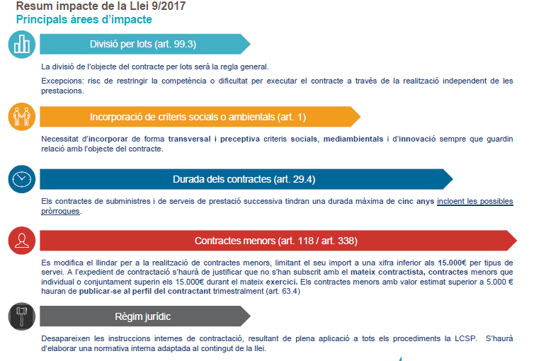
Llei 9/2017
FFoFFFF
C Faura-Casas

Slide 4


Contractació menor
Punts clau
C Faura-Casas

Slide 5
Contractació menor
No computen per al límit
Despeses suportades per
  un acord marc
  un contracte tramitat per l’oficina de contractació
  inclosos expedients super simplificats
  excepcions

Slide 6
Contractació menor
Restriccions persegueixen finalitats:
Informe 1/18 JCCAGC
Evitar adjudicació directa de contractes menors reiteradament a la mateixa empresa
incrementar la competència i promoure diversificació
Evitar cobrir necessitats recurrents i periòdiques via contractes menors
manca de planificació
Evitar fraccionament de l’objecte dels contractes
Relatives a les empreses
complementàries
Relatives a l’objecte

Slide 7
Contractació menor
Restriccions des dels àmbits:
(Informe 1/18 JCCAGC)
Temporal exercici pressupostari
Subjectiu òrgan de contractació
Objectiu
contractes que tinguin per objecte
(prestacions coincidents substancialment)
no identitat d’objectes per àmbit temporal de prestació/execució
no diferenciació d’objectes per unitats destinatàries
Eina que permet control límit import CODIS CPV
a nivell classe 4 dígits
categoria 5 dígits
2_3_4_5_ tots dígits Codis CPV 2018.xlsx
Exemples 3019, 3171, 3843, 3851

Slide 8
Contractació menor
EXCEPCIONS
No aplica el límit acumulatiu per adjudicatari de 15.000.-euros+ IVA (subministraments i serveis) o 40.000.-euros +IVA (obres).
Quan les obres, els subministres o els serveis
només puguin ser encomanats a un empresari determinat, per alguna de les següents raons:
    que el contracte tingui per objecte la creació o adquisició d’una obra d’art o representació artística única no integrant del Patrimoni Històric Espanyol;
    que no existeixi competència per raons tècniques;
    o que procedeixi la protecció de drets exclusius, inclosos els drets de propietat intel·lectual i industrial.
2. Contracte segons les normes especials per a la contractació de bases de dades i la subscripció a publicacions d’acord amb la disposició addicional novena de la LCSP (llevat contractes subjectes a regulació harmonitzada)

Slide 9
Contractació menor
Bases execució pressupost 2018
Demanen
Model informe proposta
>3.000 i <15.000 Subministraments i serveis
>3.000 i <40.000 Obres
IVA EXCLÒS
SUBJECTE A CANVIS INTERPRETATIUS DE LA LLEI

Slide 10
Contractació menor
Informe justificatiu
de contracte menor
esb POST INFORME JCCAGC MENORS Formulari Informe Justificatiu contracte administratiu menor j.docx
Modificat a rel de l’informe 1/2018JCCAGC

Slide 11
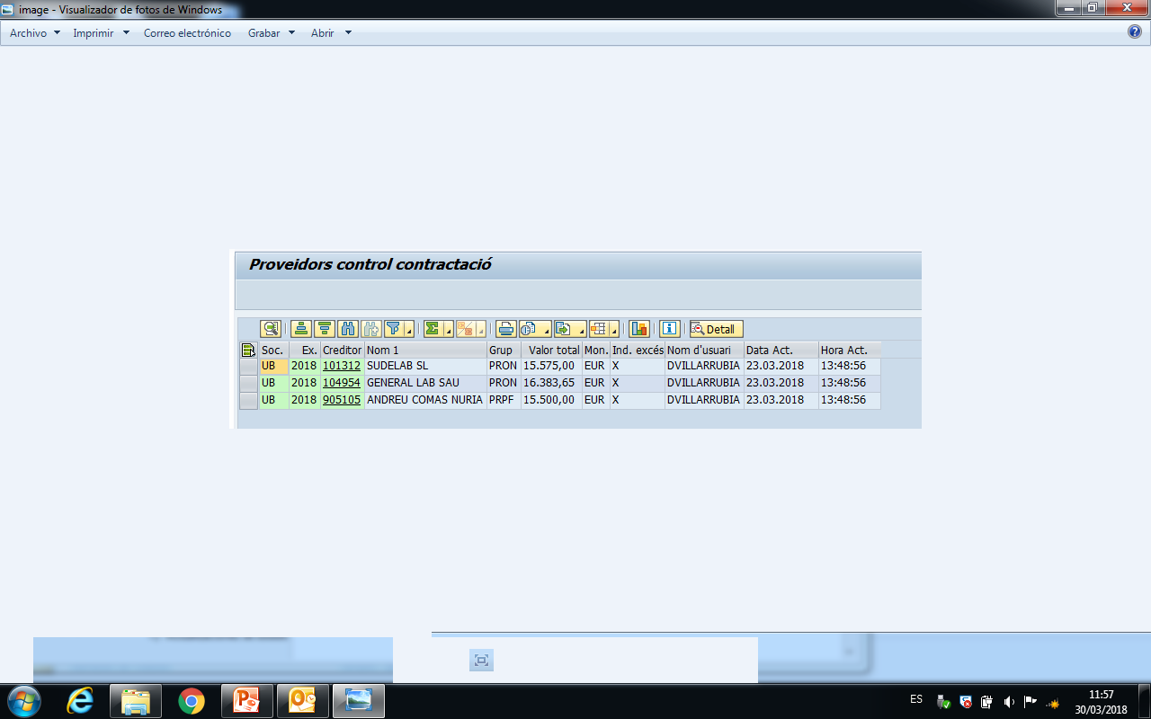
Contractació menor
A modificar a rel de l’informe 1/2018 JCCAGC

Slide 12
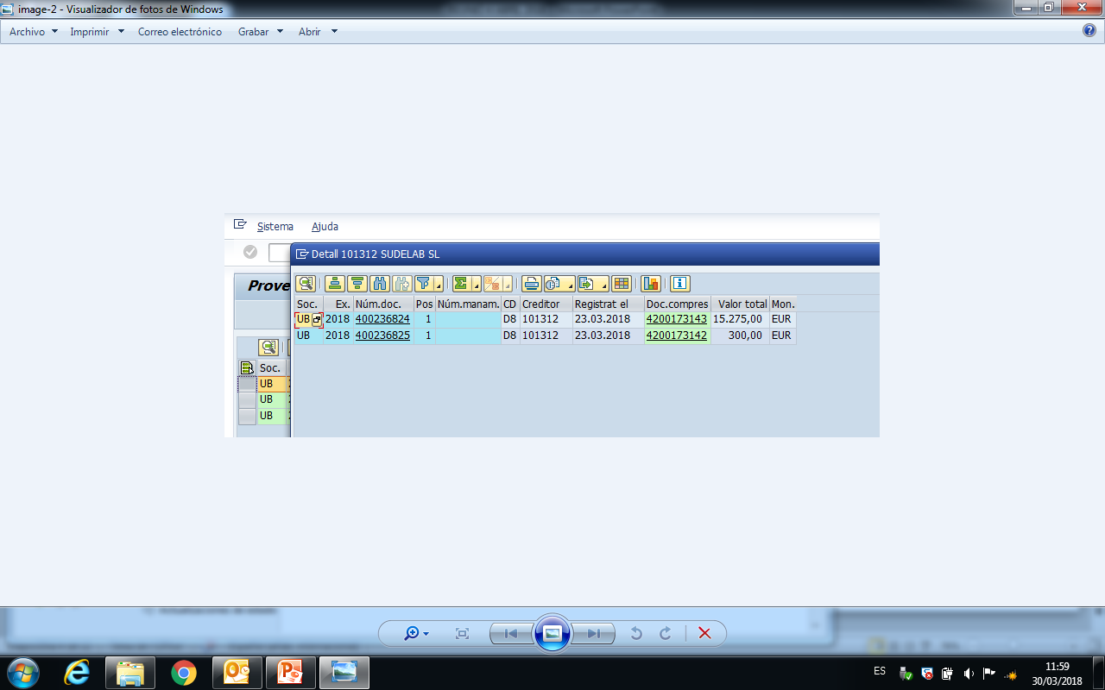
Contractació menor
A modificar a rel de l’informe 1/2018 JCCAGC

Slide 13
Contractació menor
Solucions a restriccions
Contractes amb un únic proveïdor
Despeses recurrents de qualssevol imports
Acords marc
Despeses recurrents de qualssevol imports
Expedients super simplificats
Despeses superiors a 3.000 euros (període transitori)
si proveïdor acumula >15.000 euros (serveis o subministraments) 0 40.000 (obres)
Contractes menors
Despeses superiors a 3.000 € fins a 15.000 € (serveis o subministraments)
0 40.000 (obres) (període transitori)
si proveïdor acumula <15.000 € (serveis/subministraments) 0 40.000 (obres)
per objecte substancialment diferenciat
Període transitori per a despeses <3.000 euros

Slide 14
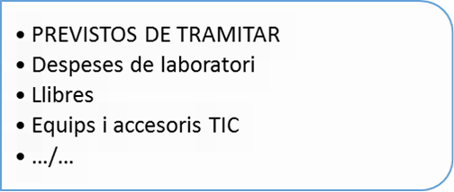
Acords marc
Serveis, subministraments i obres recurrents
Qui
Grup UB
Què
Com
Formació grups de treball per marcar condicions tècniques
Consorci serveis universitaris de Catalunya
Quan
Acords marc en tràmit
A licitació finals juliol
Acords marc ja formalitzats
Definides condicions tècniques a finals de maig
Adjudicat a final exercici
Coordinador Compres
TRAMITATS
Material d’oficina
Paper i tòner
Equipament audiovisual
Gasos tècnics
Equips treball TIC
...(...

Slide 15
Acords Marc
Previsió material de laboratori
Concursos per famílies licitació juny, juliol, setembre
adjudicació octubre, novembre, desembre
Ofertes de productes en els que els licitadors puguin oferir si poden
preus de productes idèntics i equivalents, i catàleg de productes no identificats.
<3.000 euros-- s’obligui per a productes idèntics
a fer les comandes al més econòmic (criteri preu)
<3.000 euros--recomanar per a productes equivalents
a fer les comandes al més econòmic (criteri preu)
o justificar una altre elecció directa segons criteris que s’estableixin
<3.000 euros--recomanar per a productes no identificats, a fer les comandes a proveïdor preferent (millor oferta global)
o demanar tres ofertes i fer comanda segons criteris que s’estableixin
>3.000 euros
demanar 3 ofertes i fer comanda segons criteris que s’estableixin

Slide 16
Expedient super simplificat
Contractes d’obres de valor estimat inferior a 80.000 €
Contractes de subministrament i servei de valor estimat inferior a 35.000 €
Davant les limitacions establertes a la contractació menor,
modalitat de procediment obert
que permet agilitar la licitació
el procediment obert súper simplificat
article 159.6 de la LCSP
#condicionaments
Inaplicable per les prestacions de carácter intel·lectual
C Faura-Casas

Slide 17
Expedients supersimplificats
Serveis, subministraments i obres
Qui
Promotors d’unitats descentralitzades davant oficina de contractació
Què
Com
Promotors d’unitats descentralitzades i d’àrees trasnsversals mitjançant models estandaritzats
Quan
A partir de l’1 de juny
Tramitador Oficina de Contractació mitjançant models estandaritzats
Condicionat a que l’oficina de contractació disposi de 2 persones dins la primera quinzena de maig.
Despeses en subministraments i serveis una vegada acumulats més de 15.000 euros per proveïdor (Obres 40.000) IVA EXCLÒS
Expedients <35.000 € (serveis i subministraments) i 80.000 € (Obres)

Slide 18
Expedient super simplificat
  4 fases:
  FASE 1: proposta d’incoació de l’expedient de contractació que inclogui la memòria justificativa (que al mateix temps inclogui l’informe de justificació de la utilització del procediment obert súper simplificat, l’informe d’insuficiència de mitjans pel cas de la contractació de serveis, l’informe de justificació de la manca de lotització en el seu cas) i un plec de clàusules administratives i tècniques.
  FASE 2: resolució d’aprovació de l’expedient de contractació
  i publicació al perfil de contractant.
  FASE 3: examen de les proposicions un cop finalitzat el termini de presentació i informe de valoració.
  FASE 4: resolució adjudicació del contracte a la proposició que obtingui la millor puntuació i formalització mitjançant la signatura d’acceptació de la resolució d’adjudicació.
  FASE 5: Publicació de l’adjudicació al perfil del contractant
Promotors
Oficina de contractació administrativa
Adminitradores/rs
Directores/rs d’Àrea o Gerent
segons àmbit competencial

Slide 19
Expedient super simplificat
  1a fase models a emplenar
  1 Formulari d’inici d’un procediment obert super simplificat
  2 Proposta inici
      3 PCA i PPT
      4 Resolució d’aprovació
      5 Informe de valoració d’ofertes
      6 Resolució d'adjudicació
  Previsió aplicació 1 de juny 2018
  2a fase models integrats a SAP
  Previsió aplicació 1 de gener de 2019

Slide 20
Expedient super simplificat
  Termini mínim de 10 dies hàbils per a la presentació de proposicions, i 5 dies hàbils en cas que es tracti de compres corrents de béns disponibles en el mercat.
  No s’exigeix als licitadors l’acreditació de solvència econòmica i financera i tècnica o professional, per tant, únicament capacitat per contractar.
  La capacitat de contractar i l’absència de prohibicions de contractar, es realitzarà en forma de declaració responsable
  Les proposicions es presenten en un únic sobre o arxiu i s’avaluen d’acord amb criteris d’adjudicació quantificables mitjançant la mera aplicació de fórmules establertes als plecs (essent necessari la incorporació de més d’un criteri en els supòsits previstos a l’article 145.3 de la LCSP).
  No requereix la constitució de meses de contractació.
  No se celebra acte públic d’obertura de les proposicions, si bé s’ha de garantir mitjançant dispositius electrònics que no s’obren les proposicions fins a la finalització del termini de presentació.
  Les proposicions i la documentació que reculli la valoració de les mateixes s’ha de fer accessible per mitjans informàtics sense cap restricció des de la data de notificació de l’adjudicació
  No s’exigeix la constitució de garantia definitiva.
  No és necessària la formalització, essent suficient la signatura d’acceptació de l’adjudicació.

Slide 21
ACORD MARC
SI
COMANDA *
NO
< 3.000€ + IVA
> 3.000€ + IVA
< 15.000€ + IVA
> 15.000€ + IVA
<35.000 +IVA sv i sb
<80.000 + IVA obres
COMANDA + HIPERTEXT
JUSTIFICACIÓ BREU DE LA DESPESA A FASE D **
(Procediment transitori)
COMANDA + INFORME JUSTIFICATIU ***
CONTRACTE SUPER SIMPLIFICAT
(A partir 1 de maig)
SOL·LICITUD DE PRESSUPOSTOS
+
CONSULTA SAP CONTROL CONTRACTACIÓ
CREDITOR AMB FACTURACIÓ
< 15.000€ + IVA
per objecte
segons codi CPV
categoria 5 dígits
CREDITOR AMB FACTURACIÓ
>15.000€ + IVA
per objecte
segons codi CPV
categoria 5 dígits
*Si l’acord marc és amb més d’un proveïdor i no preveu la compra directa a qualsevol dels proveïdors, s’han de seguir les instruccions de l’acord marc
**En cas d’obres, pressupost, projecte si normes específiques ho requereixen, i informe de supervisió quan els treballs afectin l’estabilitat, seguretat o estanquitat de l’obra.
*** El formulari ”Informe justificatiu de la celebració d’un contracte administratiu menor” s’ha d’annexar al SAP en fase O i també enviar-ho a l’Oficina de contractació contractacio@ub.edu en el termini d’un mes.

Slide 22
Delegacions de l’òrgan de contractació
  Per a contractes menors
              Responsables del crèdit
  Per a expedients supersimplificats
              Administradores/rs
  dins el seu àmbit descentralitzat
              Directors d`àrea
  dins el seu àmbit transversal
              Gerent
  per a resta de supòsits de tancament
  Per a derivats d’acord marc
              Responsables del crèdit
              en cas de comanda directa o consulta a tres empreses
              Administradores/Directors d’àrea i Gerent
              segons àmbit competencial
              si consulta a totes les empreses homologades
              Gerent
              si condicions suposen nova licitació

